Slide 1

QUẢN LÝ THƯ VIỆN
Nhập môn Công nghệ phần mềm
Giáo viên hướng dẫn: ThS. Trần Thanh Nhã
Sinh viên thực hiện:
Nguyễn Minh Nhựt-45011104166
Nguyễn Thị Anh Thư-4501103041

Slide 2
MỞ ĐẦU
Lý do chọn đề tài
- Các trường đều luôn có thư viện vì vậy việc quản lý cũng sẽ trở nên phức tạp nếu như không có việc ứng dụng công nghệ thông tin.
- Quản lý độc giả mượn trả sách bằng thủ công còn nhiều bất cập như: mất nhiều thời gian, sổ sách nhiều, dễ sai sót trong thống kê,…
- Từ những yêu cầu trên với sự góp ý thầy cô, nhóm em chọn để tài “Quản lý thư viện” nghiên cứu, tìm hiểu tiểu luận môn học “Nhập môn Công nghệ phần mềm”.
- Ưu điểm:
+ Giảm tải công việc công tác quản lý thư viện
+ Tăng tốc độ việc mượn, trả sách và thống kê
+ Tăng tính chính xác trong việc kiểm kê sách, quản lý độc giả và tình hình mượn trả sách.
- Nhược điểm:
+ Không thực hiện quản lý nhân viên, các vấn đề liên quan đến tài chính và các cơ sở vật chất khác.

Slide 3
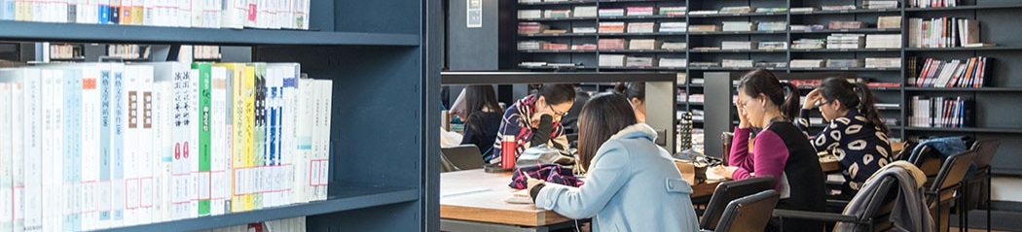
QUẢN LÝ THƯ VIỆN
Khảo sát bài toán
Đặt tả yêu cầu bài toán
Phân tích yêu cầu
01
02
03
Thiết kế giao diện
05
04
Kết luận

Slide 4

01
Khảo sát bài toán
1.1 Yêu cầu bài toán
1.2 Khảo sát bài toán
1.3 Thông tin cơ bản của nghiệp vụ bài toán
1.4 Xây dựng biểu đồ phân cấp (BFD)
1.5 Xây dựng kế hoạch dự án

Slide 5
1.1 Yêu cầu bài toán
Từ những bất cập trong quá trình quản lý thư viện như hiện nay, nhóm đã đề xuất phần mềm quản lý thư viện. Hệ thống quản lý mới cần đạt được những yêu cầu sau:
Phần mềm có giao diện dễ sử dụng; Cho phép thống kê, in ấn theo nhiều tiêu chí.
Cho phép lưu trữ các thông tin về sách của cả thư viện hiện tại và mở rộng lượng tài liệu về sau.
Quản lý việc mượn, trả tài liệu dễ dàng, thuận tiện cho thủ thư. Tìm kiếm thông tin tài liệu, độc giả nhanh chóng, dễ dàng.
Không gây khó khăn cho việc quản lý của nhân viên.

Slide 6
1.2 Khảo sát bài toán
Ưu điểm:
Không tốn kém cho việc đầu tư cơ sở vật chất.
Nhân viên thư viện không cần phải hiểu biết về tin học nhiều cũng có thể làm được.
Nhược điểm:
- Thông tin ghi trên sổ sách, giấy tờ dễ bị mất mát, không lưu trữ được lâu dài.
- Quá trình tìm kiếm sách phục vụ cho việc mượn sách phải làm thủ công, do đó gây mất nhiều thời gian.
- Nhân viên phải tốn nhiều thời gian, công sức vào việc thống kê sách.
Tất cả các công việc của nhân viên thư viện đều tiến hành một cách thủ công, không khoa học.
Hệ thống mới cần đạt được những chức năng sau:
- Cập nhật thông tin
- Quản lý quá trình mượn trả tài liệu của độc giả.
- Tìm kiếm tài liệu, độc giả theo nhiều tiêu chí khác nhau.
- Thống kê và in ấn theo nhiều tiêu chí.
- Phục hồi và sao lưu dữ liệu

Slide 7
1.3 Thông tin cơ bản của nghiệp vụ bài toán
Thông tin cơ bản nghiệp vụ quản lý nhà thư viện, gồm các quy trình:
Quy trình nhập sách
Quy trình mượn tài liệu
Quy trình trả tài liệu
Thống kê báo cáo, in ấn
Sử lý sách thanh lý

Slide 8
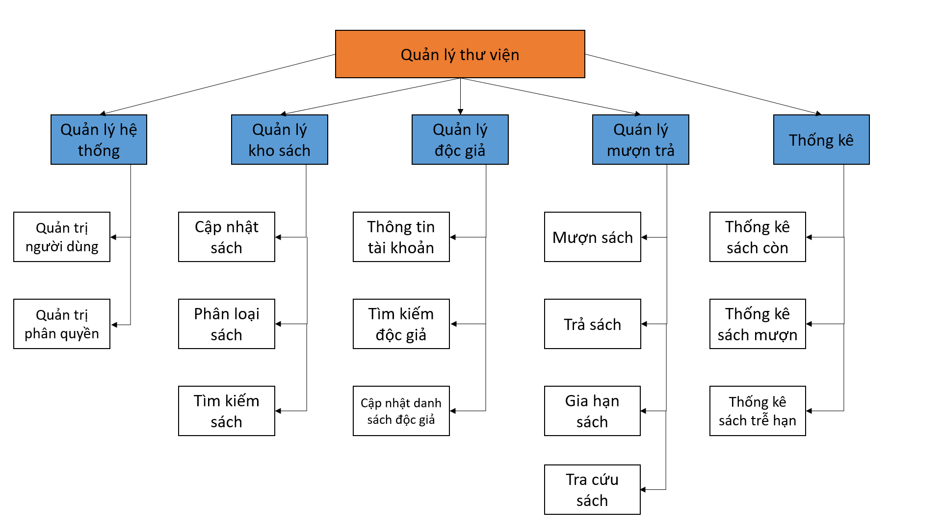
1.4 Xây dựng biểu đồ phân cấp chức năng(BFD)

Slide 9
1.5 Xây dựng kế hoạch dự án
Muốn xây dựng được một kế hoạch hoàn chỉnh thì chúng ta phải xây dựng từng quy trình hoạt động của dự án.
Quy trình nhập tài liệu
Thời gian: Thực hiện khi thư viện nhập tài liệu mới về.
Tác nhân tham gia vào quá trình nhập tài liệu: Ban kỹ thuật.
2. Quy trình mượn tài liệu
Thời gian: Xảy ra khi có độc giả đến mượn tài liệu (trong giờ hành chính).
Tác nhân tham gia vào quá trình mượn tài liệu: Ban thủ thư, độc giả
3. Quy trình trả tài liệu
Thời gian: Xảy ra mỗi khi có độc giả trả tài liệu, bao gồm trả tài liệu đọc tại chỗ và trả tài liệu mượn về.
Tác nhân tham gia vào quá trình trả tài liệu: Ban thủ thư, độc giả.
4. Xử lý độc giả vi phạm
Thời gian: Xảy ra khi có độc giả vi phạm mượn trả tài liệu.
Tác nhân tham gia vào quá trình xử lý quy phạm: Thủ thư, độc giả.
5. Quy trình xử lý tài liệu
Thời gian: Xảy ra khi mỗi khi nhập tài liệu về hoặc khi tiến hành thanh lý tài liệu cũ. Tài liệu cần xử lý bao gồm cả tài liệu mới và cũ.
Tác nhân tham gia vào quá trình xử lý tài liệu: Ban kỹ thuật.
6. Quy trình tìm kiếm thông tin
Thời gian: Xảy ra bất kì thời gian nào khi người dùng có yêu cầu.
Tác nhân tham gia vào quá trình tìm kiếm: admin, ban kỹ thuật, ban lập kế hoạch ban thủ thư.

Slide 10
02
Đặc tả yêu cầu bài toán
2.1 Các tác nhân và Usecase cần thiết của hệ thống
2.2 Biểu đồ Usecase tổng quan

Slide 11
2.1 Các tác nhân và Usecase cần thiết của hệ thống
Các tác nhân
Các Usecase
STT | Tên Actor | Ý nghĩa
1 | Bộ phận kho | Thực hiện các chức năng là đăng ký chờ mượn và hủy sách.
2 | Giáo viên | Giáo viên là người có thể mượn trả sách từ thư viện
3 | Học sinh | Học sinh là người có thử mượn trả sách từ thư viện
4 | Thủ thư | Thực hiện các chức năng: Cập nhật sách, đăng ký chờ mượn, cấp thẻ đọc giả, hủy độc giả,hủy sách, báo cáo thống kê
5 | Độc giả | Là người quản lý việc mượn trả sách và đăng ký chờ mượn
STT | Tên Use case | Ý nghĩa
1 | Báo cáo thống kê | Thực hiện việc báo cáo lại, những thay đổi trong thời gian vừa qua
2 | Cấp thẻ độc giả | Thực hiện việc cấp lại thẻ độc giả, cho một tác giả nào đó.
3 | Cập nhật sách | Thực hiện việc cập nhật lại những sách mới.
4 | Hủy sách | Thực hiện việc hủy một cuốn sách nào đó
5 | Hủy độc giả | Thực hiện việc hủy một độc giả
6 | Mượn sách | Thực hiện việc ghi lại quá trình mượn sách
7 | Đăng ký chờ mượn | Thực hiện việc đăng ký chờ mượn sách

Slide 12
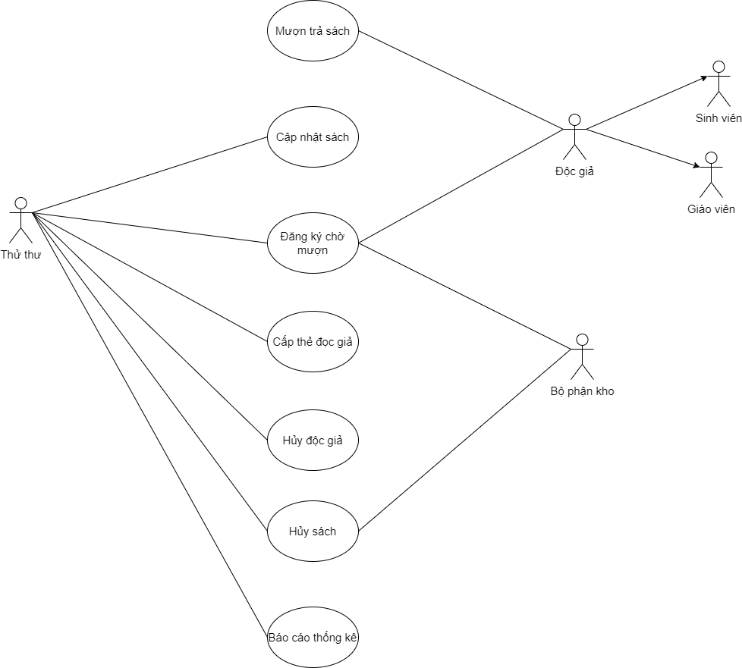
2.2 Biểu đồ Usecase tổng quan

Slide 13
03
PHÂN TÍCH YÊU CẦU
3.1 Chuyển đổi mô hình thực thể sang mô hình vật lý
3.2 Mô tả đầy đủ các thuộc tính của các bảng(table) trong mô hình PDM
3.3 Xác định khóa chính và khóa ngoại của các bảng (table) trong mô hình PDM

Slide 14
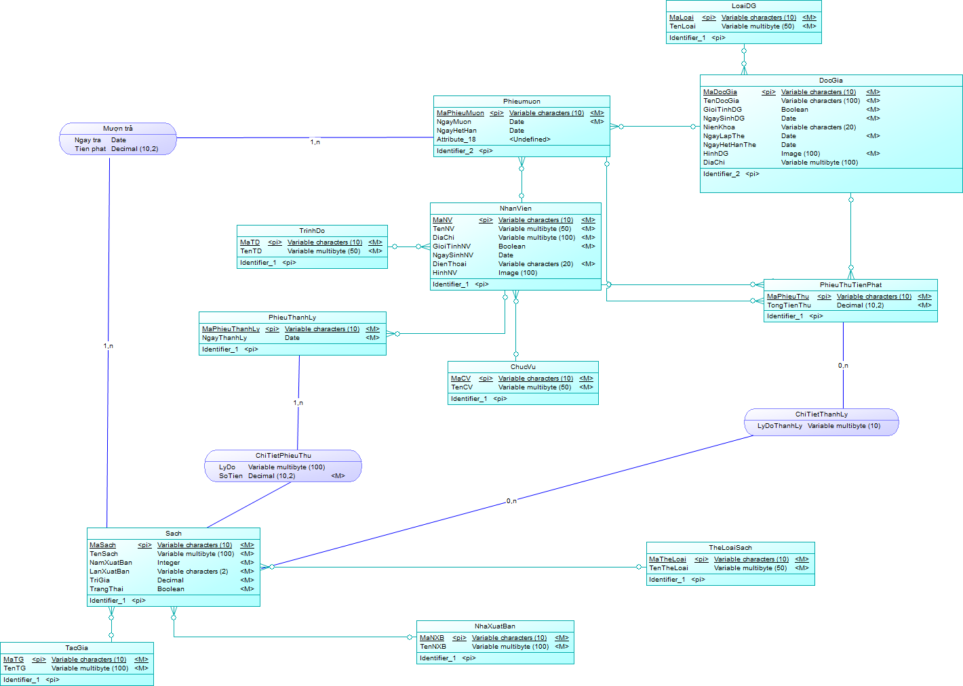
Mô hình CDM

Slide 15
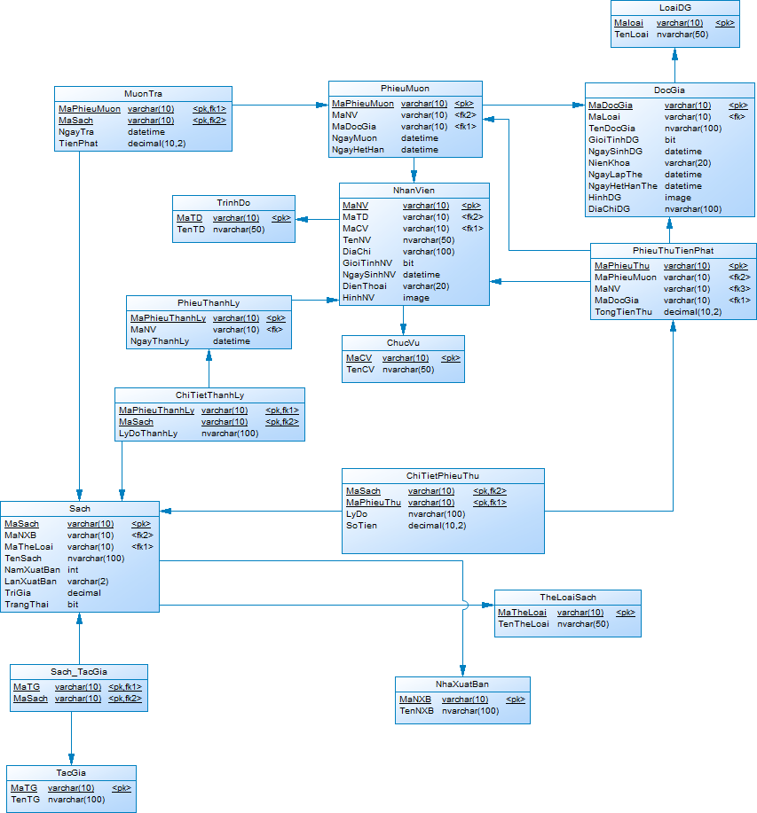
3.1 Chuyển đổi mô hình thực thể sang mô hình vật lý

Slide 16
3.2 Mô tả đầy đủ các thuộc tính của các bảng(table) trong mô hình PDM
Thực thể mượn trả: Mỗi thực thể tượng trưng cho một phiếu mượn trả.
Thực thể độc giả: Mỗi thực thể tượng trưng cho một độc giả.
Thực thể phiếu mượn: Mỗi thực thể tượng trưng cho một phiếu mượn.
Thực thể loại độc giả: mỗi loại thực thể tượng trưng cho một thể loại độc giả.
Thực thể chức vụ: Mỗi thực thể sẽ có một chức vụ riêng
Thực thể nhân viên: Mỗi thực thể tượng trưng cho một nhân viên
Thực thể phiếu thu tiền phạt: mỗi loại phiếu thu tiền phạt ghi lại quá trình bị phạt.
Thực thể phiếu thanh lý: Mỗi thực thể sẽ tượng trưng cho một phiếu thanh lý.

Slide 17
3.2 Mô tả đầy đủ các thuộc tính của các bảng(table) trong mô hình PDM
Thực thể trình độ: mỗi thực thể sẽ tượng trưng cho một trình độ
Thực thể chi tiết thanh lý: mội một thực thể tượng trưng cho một chi tiết hóa đơn.
Thực thể sách: Mỗi thực thể tượng trưng cho một quyển sách
Thực thể thể loại sách: Mỗi loại sách đều có một thể loại riêng
Thực thể chi tiết phiếu thu: Mỗi thực thể sẽ tượng trưng với một phiếu thu.
Thực thể nhà xuất bản: Mỗi nhà xuất bản đều có một thực thể riêng để tượng trưng cho mình.
Thực thể tác giả sách: Mỗi thực thể đều tượng trưng cho một tác giả của sách riêng
Thực thể tác giả: mỗi thực thể đều tượng trưng cho một tác giả riêng.

Slide 18
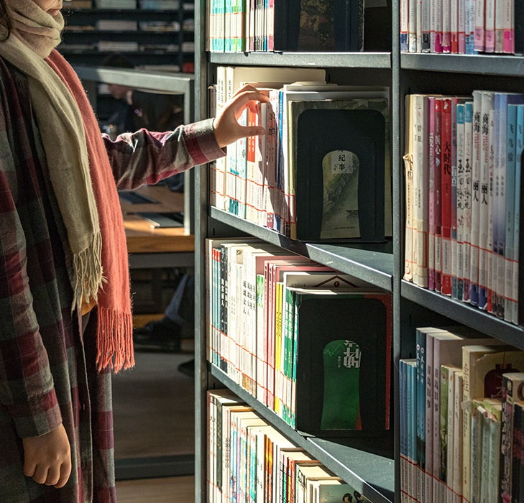

3.3 Xác định khóa chính và khóa ngoại của các bảng (table) trong mô hình PDM
Các khóa chính (PK) và khóa ngoại (FK) đã thể hiện trong môn hình PDM.

Slide 19
04
THIẾT KẾ GIAO DIỆN
4.1 Hình thức thể hiện và mô tả phiếu nhập
4.2 Hình thức thể hiện và mô tả phiếu mượn

Slide 20
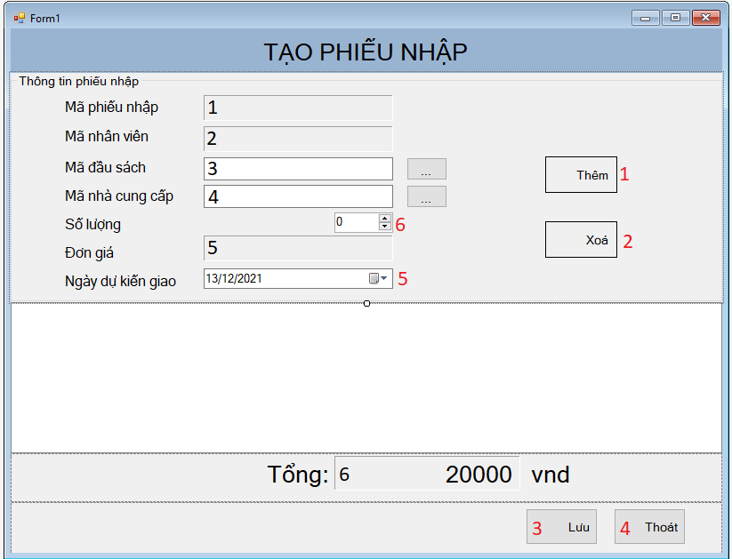
Giao diện phiếu nhập
Mô tả sự kiện
STT | Tên | Kiểu | Xử lí
1 | btnThem | TextBox | Thêm phiếu nhập vào
2 | btnXoa | TextBox | Xóa phiếu nhập ra khỏi hệ thống
3 | btnLuu | TextBox | Lưu phiếu nhập lại
4 | btnThoat | TextBox | Thoát khỏi trang phiếu nhập
5 | btnNgay | Date | Xem ngày dự kiến giao
6 | btnSoLuong | TextBox | Thay đổi số lượng

Slide 21
Giao diện phiếu nhập
Mô tả các Control
STT | Tên | Kiểu | Ý Nghĩa | Ghi chú
1 | lblMaPhieuNhap | TextBox | Mã phiếu nhập | Không được để trống
2 | lblMaNhanVien | TextBox | Mã nhân viên | Không được để trống
3 | txtMaDauSach | TextBox | Mã đầu sách | Không được để trống
4 | txtNCC | TextBox | Mã nhà cung cấp | Không được để trống
5 | lblDonGia | TextBox | Đơn giá | Không được để trống

Slide 22
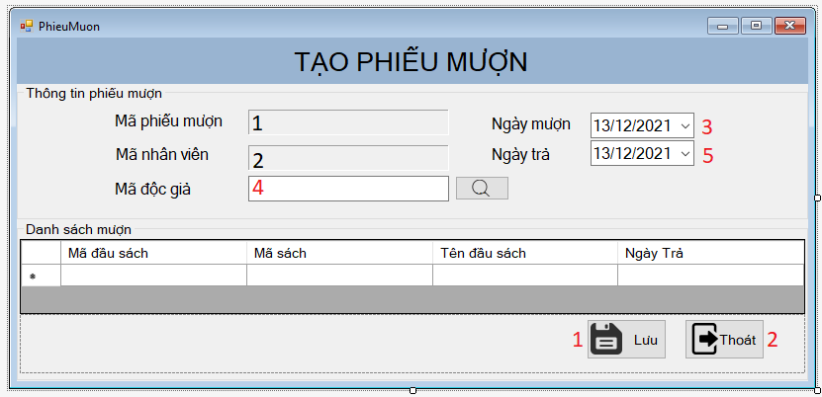
Giao diện phiếu mượn
Mô tả Control
STT | Tên | Kiểu | Ý Nghĩa | Ghi chú
1 | lblMaPhieuMuon | TextBox | Mã phiếu mượn | Không được để trống
2 | lblMaNhanVien | TextBox | Tên Nhân viên | Không được để trống

Slide 23
Giao diện phiếu mượn
Mô tả các sự kiện
STT | Tên | Kiểu | Xử lí
1 | btnLuu | TextBox | Lưu dữ liệu
2 | btnThoat | TextBox | Đóng giao diện phiếu mượn
3 | btnChitietDG | TextBox | Xem thông tin tác giả
4 | btnDateMuon | Date | Xem ngày khách mượn
5 | btnDateTra | Date | Xem ngày khách trả

Slide 24
05
KẾT LUẬN

Slide 25
Kết luận
Kết quả đạt được
Qua quá trình tìm hiểu, khảo sát quy trình nghiệp vụ quản lý thư viện. Trong thời gian nghiên cứu, tìm hiểu, chúng em đã đạt được một số kết quả sau:
Hiểu được quy trình, nghiệp vụ quản lý thư viện
Phân tích được quy trình hoạt động và các chức năng của hệ thống biểu diễn qua các biểu đồ Usecase và xây dựng cơ sở dữ liệu phù hợp trên hệ quản trị cơ sở dữ liệu SQL.
Xây dựng phần mềm quản lý và tìm kiếm thông qua quá trình khảo sát, phân tích thiết kế hệ thống, phân tích thiết kế cơ sở dữ liệu, thiết kế và đặc tả giao diện.

Slide 26
Kết luận
Hạn chế
Vì thời gian ngắn và sử dụng ngôn ngữ mới, tuy đề tài đã hoàn thành nhưng vẫn còn nhiều hạn chế:
Chương trình chỉ mang tính chất tìm hiểu ngôn ngữ, chưa có khả năng ứng dụng vào thực tế.
Chưa xây dựng đầy đủ các chức năng mà hệ thống cần có như đã phân tích.
Hệ thống chương trình thực hiện có chức năng tìm kiếm còn đơn giản, chưa thực hiện được các thao tác tìm kiếm phức tạp.

Slide 27
Kết luận
Hướng phát triển
Từ những hạn chế trên, cần có một hướng phát triển mới để đề tài ngày càng hoàn thiện hơn:
Tiếp tục nghiên cứu, xây dựng để phần mềm ngày càng hoàn thiện và có thể áp dụng
Áp dụng công nghệ mã vạch vào quá trình quản lý tài liệu, quản lý độc giả.
Hỗ trợ gửi email tự động hay thông qua hệ thống SMS để thông báo tới độc giả mượn quá hạn.
Code demo: https://github.com/NguyenMinhNhut2009/CNPM
Link video thuyết trình: https://drive.google.com/file/d/1mAzJz5gjqYeUM4edEkdM18hfGFAyKLtw/view?usp=sharing

Slide 28
THANK
YOU!!!

